Slide 1
私人诊所信息管理系统的设计和实现
计算机科学与技术1302班 陈丰
指导教师：尹帆
2017年5月13日

Slide 2
目录
课题背景
系统诊疗流程介绍
系统设计概述
结论

Slide 3
课题背景
偏远地区小规模的私人诊所的业务量与可开展业务种类少，因此其就诊流程相较于常规医院简化了很多。但在类似偏远地区由于信息技术的应用比较落后，还有许多类似规模的私人诊所还依然停留在手工记录诊所日常业务信息，对信息管理系统有着许多的需求。而现有的医院信息管理系统的流程对于这类私人诊所而言过于复杂，因此需要设计一套适用于类似规模的私人诊所的信息管理系统。

Slide 4
目录
课题背景
系统诊疗流程介绍
系统设计概述
结论

Slide 5
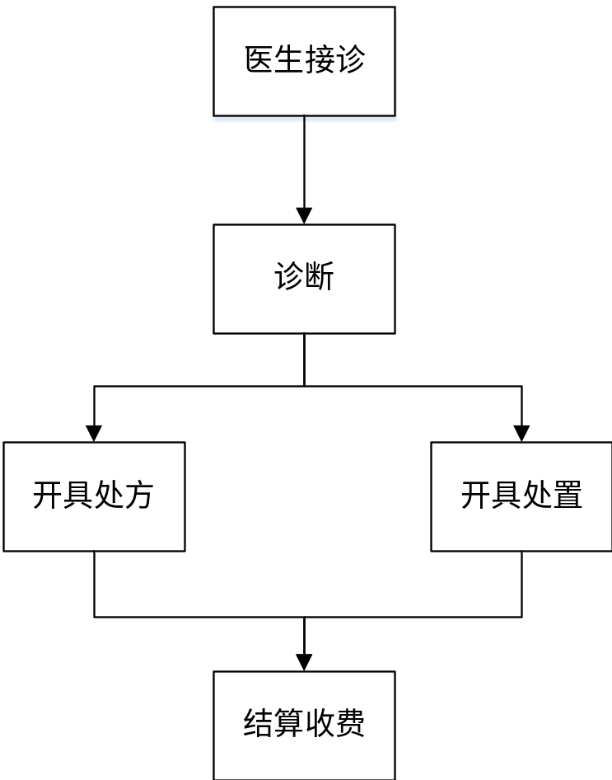
诊疗流程可归纳为如下四步：
医生接诊
记录病症(下诊断)
治疗(开处方+开处置)
结算收费
系统的设计围绕着这四步内容展开。
私人诊所诊疗流程

Slide 6
目录
课题背景
系统诊疗流程介绍
系统设计概述
结论

Slide 7
系统设计概述
技术与架构简介
数据流图
系统功能模块图
数据库物理结构设计
程序界面

Slide 8
技术与架构
系统基于C/S架构，客户端采用C#构建，服务器端采用Go构建，DBMS采用MySQL。
客户端与服务器端通信采用HTTP协议通信。
客户端与服务器端通信统一采用JSON作为数据传输标准格式。

Slide 9
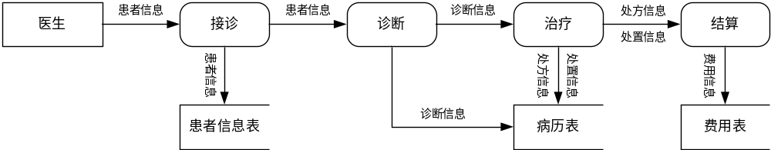
数据流图

Slide 10
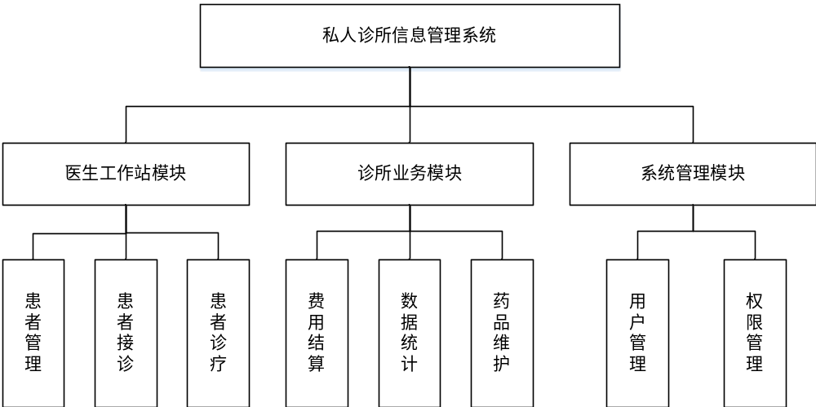
系统功能模块图

Slide 11
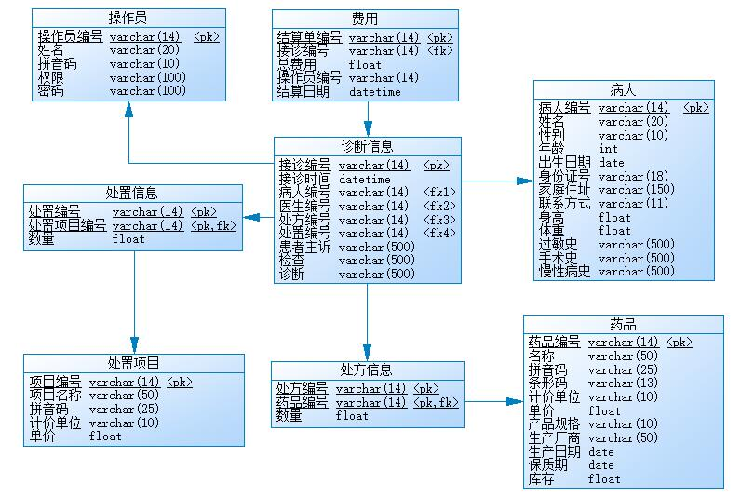
数据库物理结构设计

Slide 12
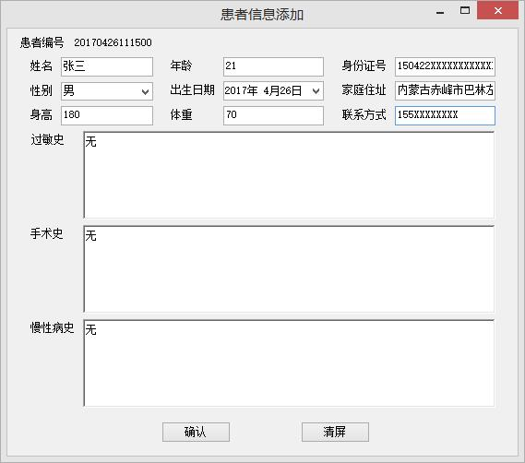
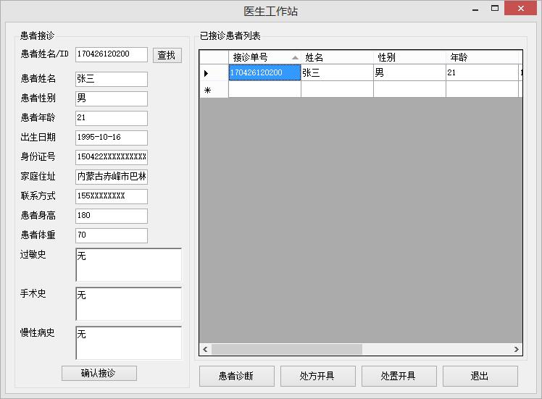
程序界面设计
患者信息添加界面
医生接诊界面

Slide 13
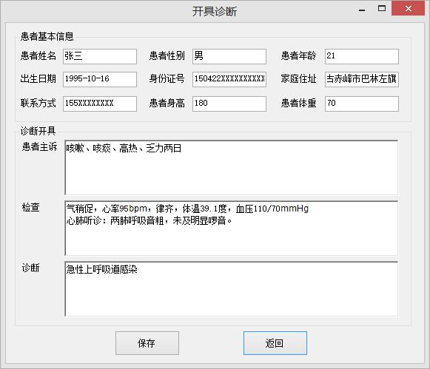
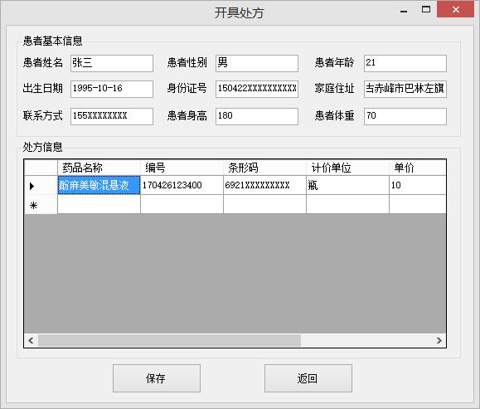
程序界面设计
诊断开具界面
开具处方界面

Slide 14
目录
课题背景
系统诊疗流程介绍
系统设计概述
结论

Slide 15
结论
本文设计实现了私人诊所信息管理系统中与诊疗业务相关的功能模块，使用本系统可对诊所的日常诊疗业务进行简单的管理，解决手工管理数据的诸多不便。但是，本系统的设计中存在着一些不足，如未考虑处方模板等可减轻系统使用者输入工作量的功能；系统对诊所药品库存的管理存在着欠缺；系统错误信息的可读性差，错误多需由专业人员排查等。针对上述不足，在今后仍需逐一解决。例如增加处方模板等功能；增加系统库存管理模块；系统错误信息标准化，并提供对应的常见错误手册供用户参考等。
由于作者水平有限，部分内容可能存在论述不准确的情况。还请各位多多予以指正。

Slide 16
谢谢！

